Slide 1
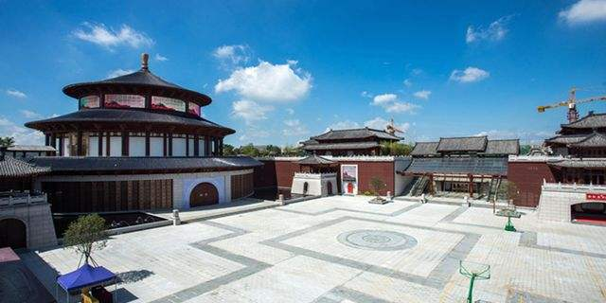
中山红博试驾场地
中山红博试驾场地，总占地300亩，总建筑面积达80万平方米，按国家5A旅游景区的标准进行规划，打造成古典的中式建筑群落。

Slide 2
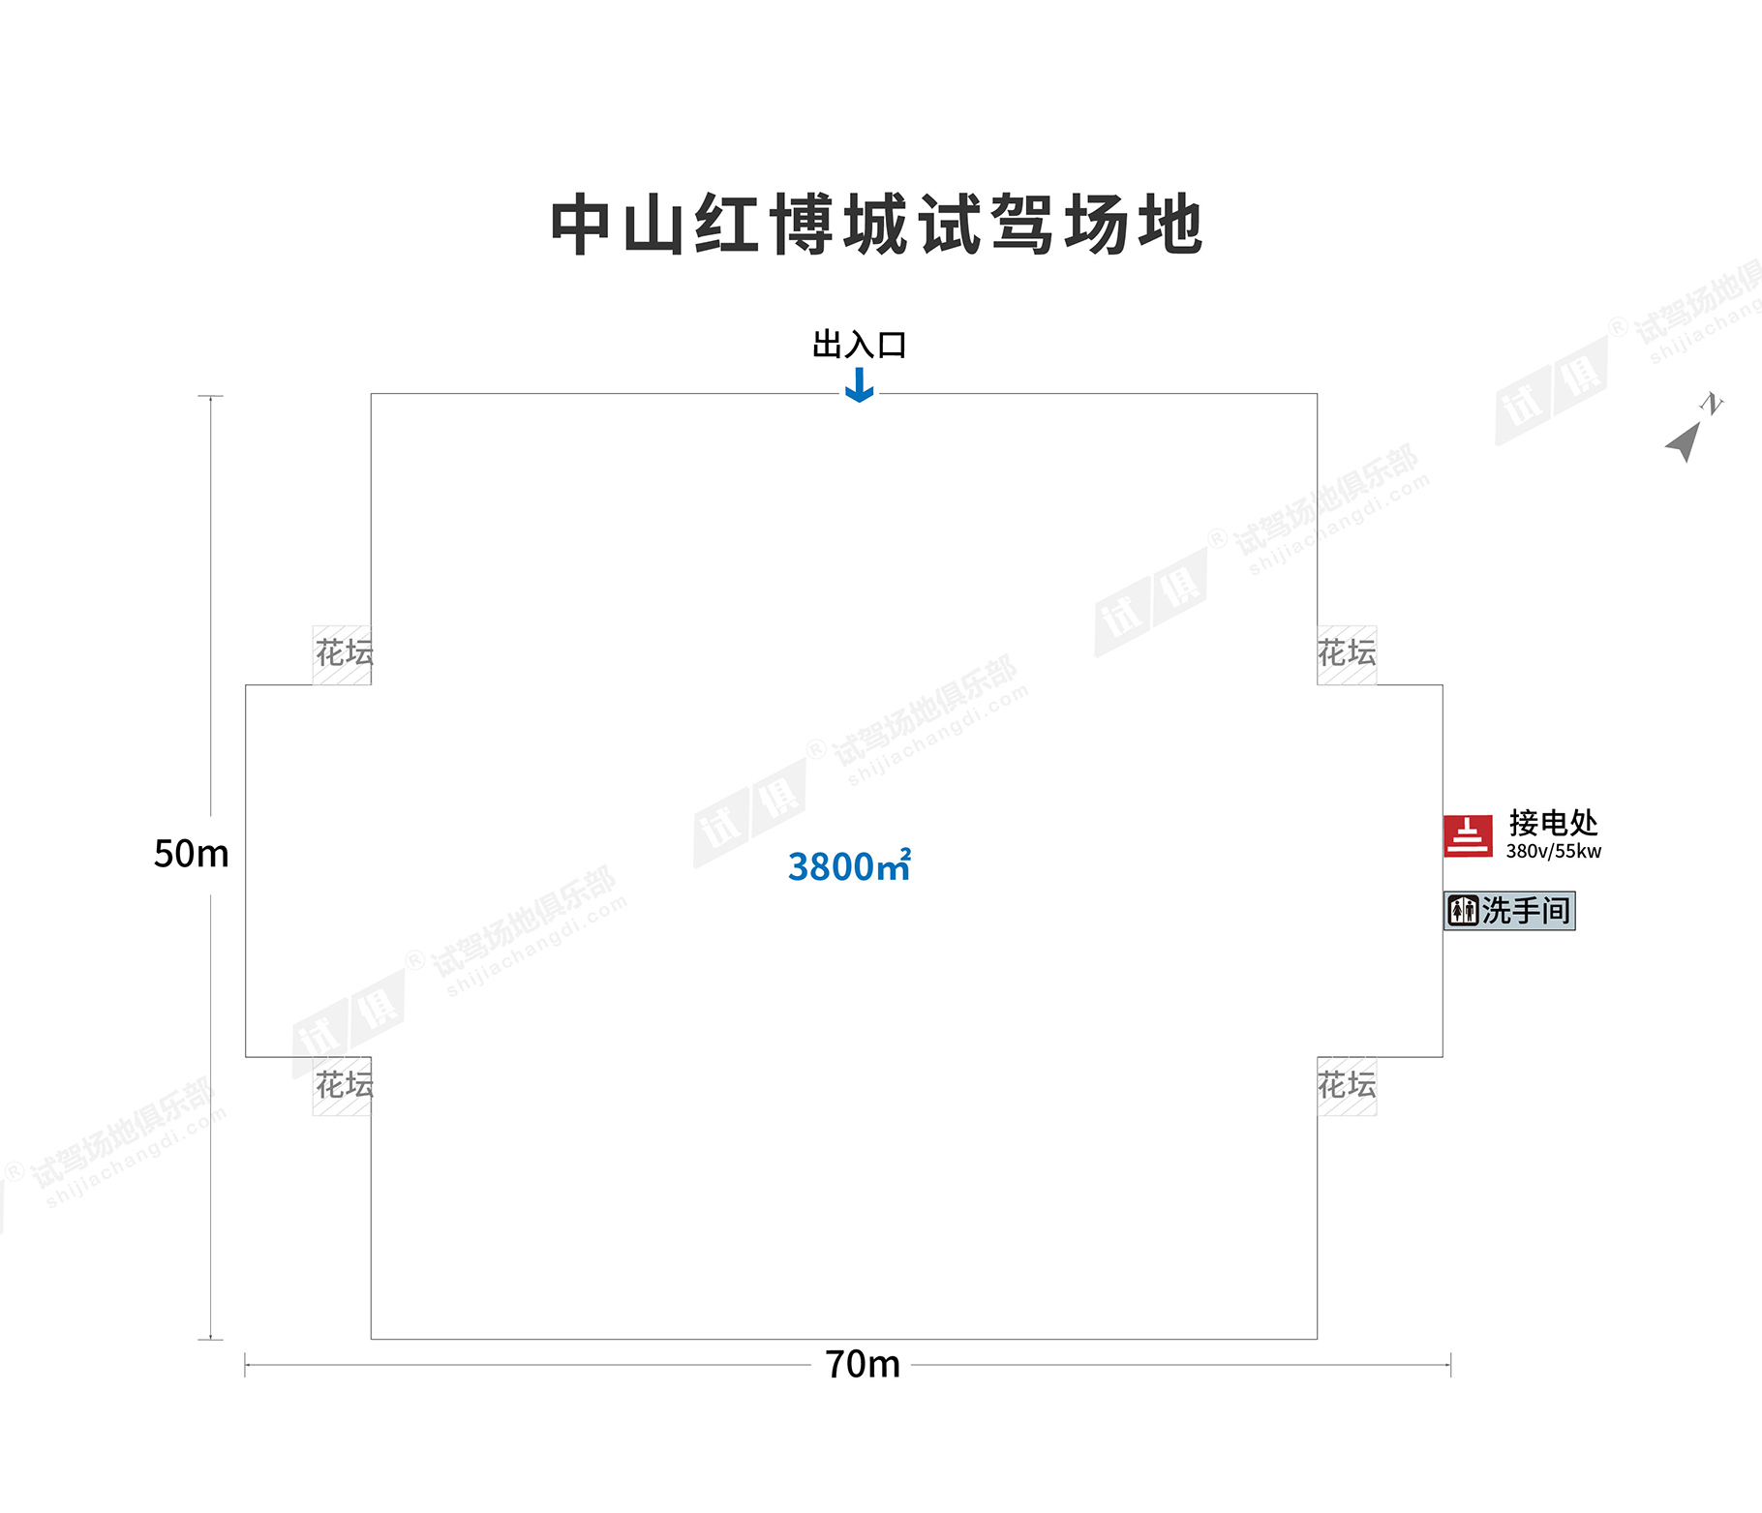
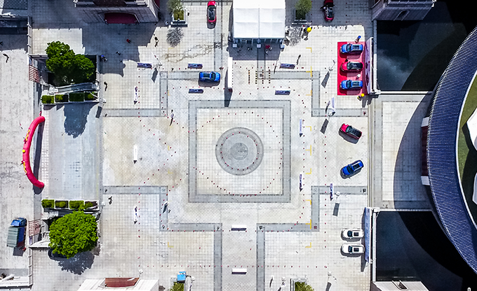
场地费用：3万/天
场地面积：长55m 宽70m 总面积约3800㎡ 方砖地面 全封闭
供电供水：380v/55kw 方便接水 固定洗手间
配套设施：停车位

Slide 3
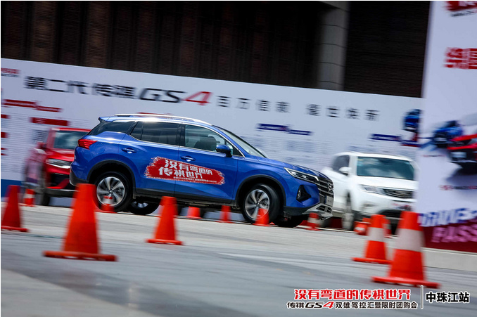
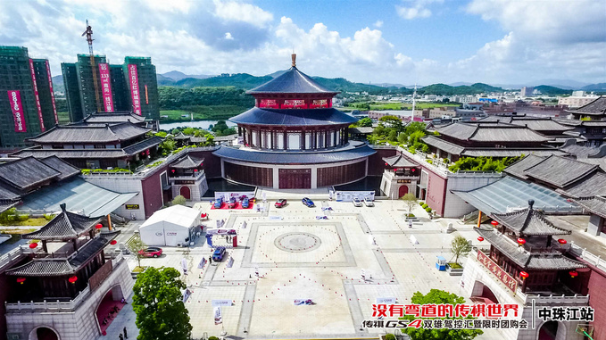
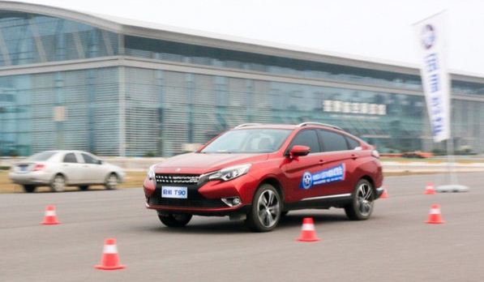
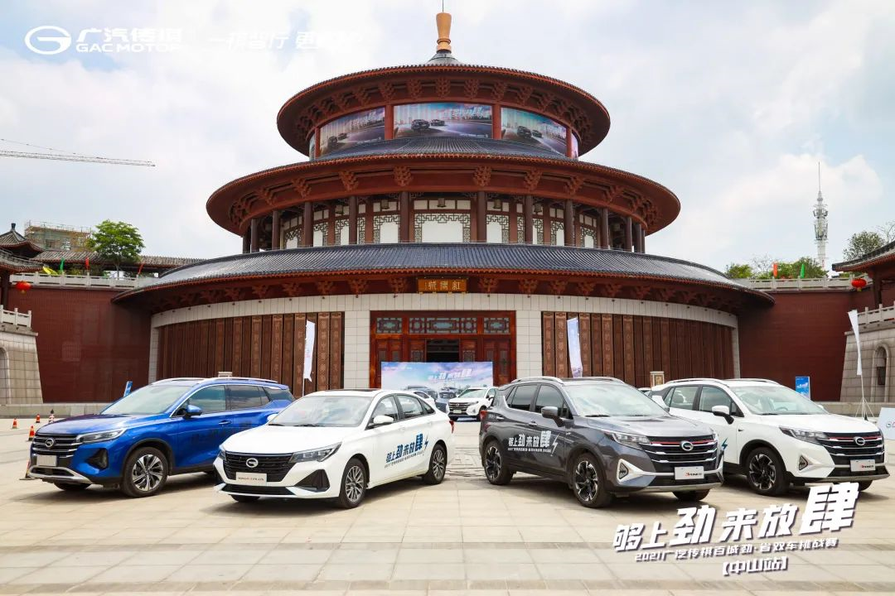
广汽传祺GS4双雄驾控汇
广汽传祺GS4双雄驾控汇
广汽传祺GS4双雄驾控汇
广汽传祺百城劲 · 省双车挑战赛
广汽传祺百城劲 · 省双车挑战赛
广汽传祺百城劲 · 省双车挑战赛

